Slide 1


Slide 2
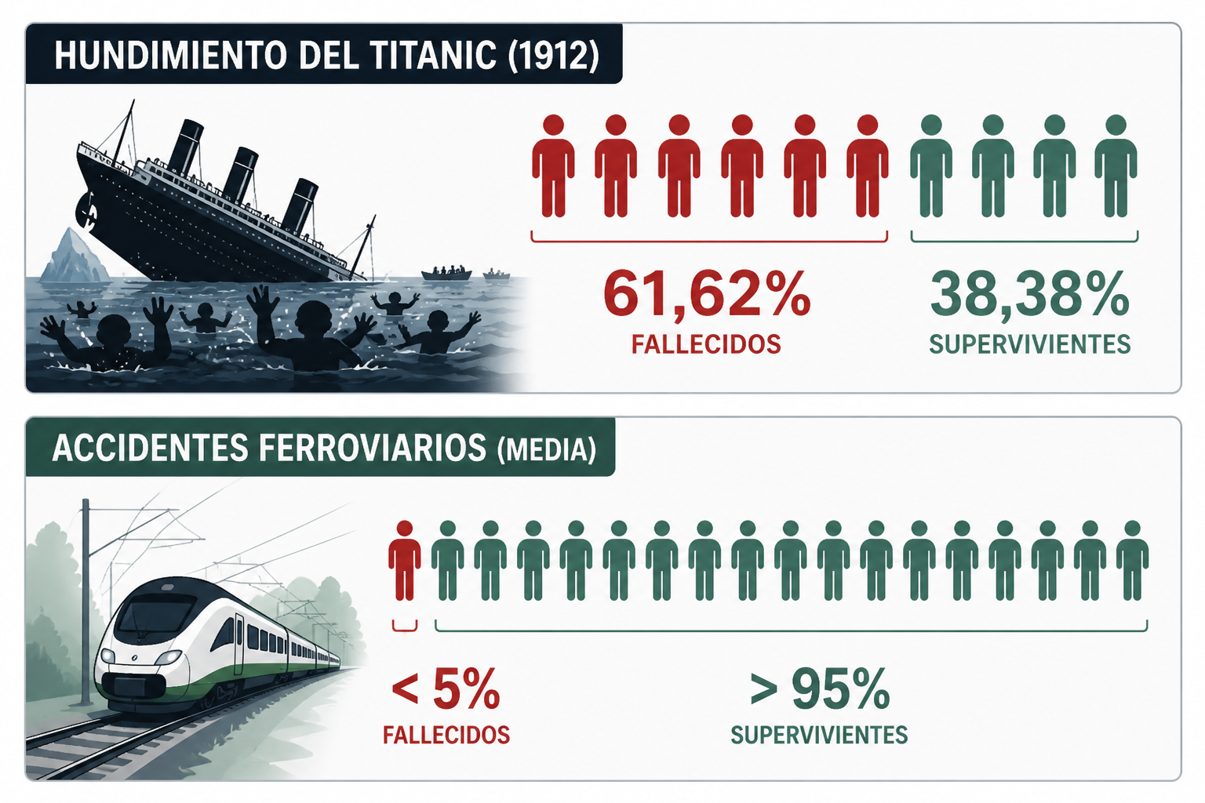
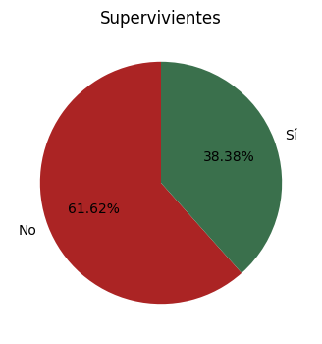

Slide 3
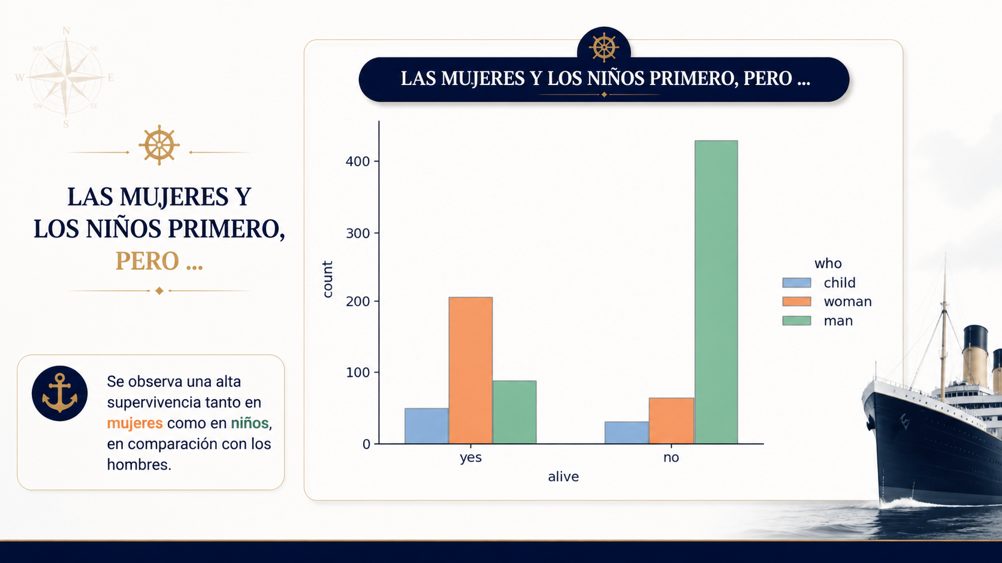
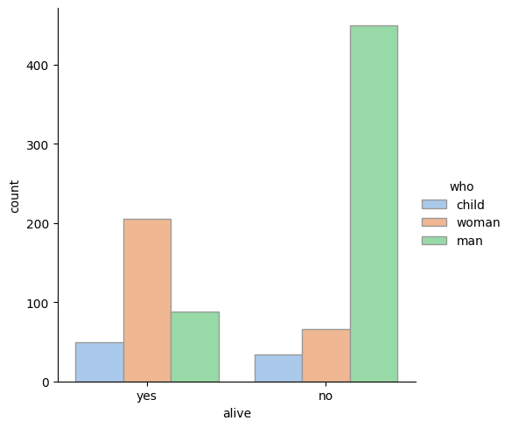
Las mujeres y los niños primero, pero …

Slide 4
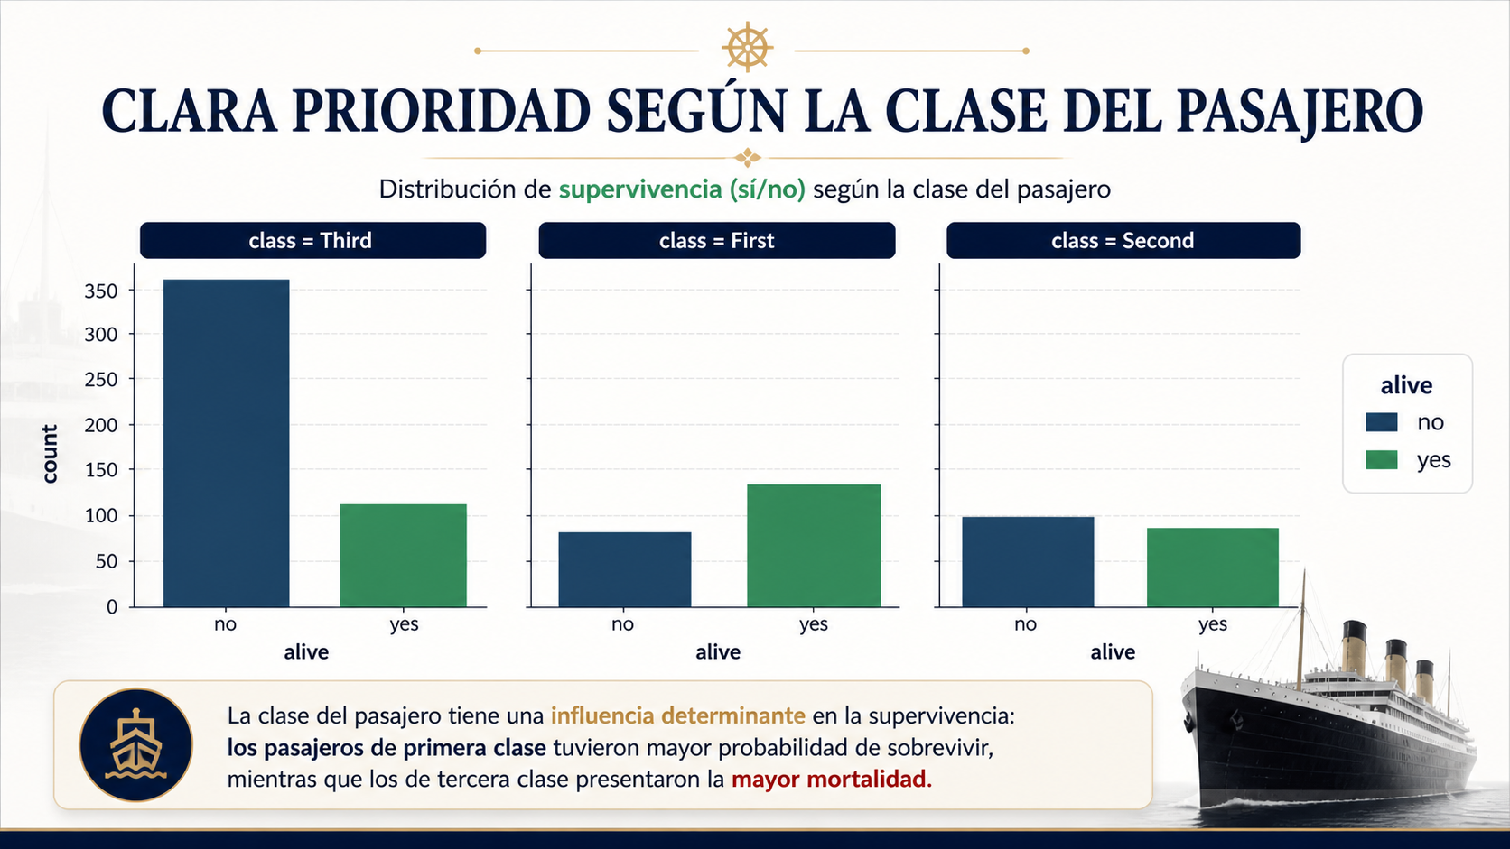

Clara prioridad según la clase del pasajero

Slide 5
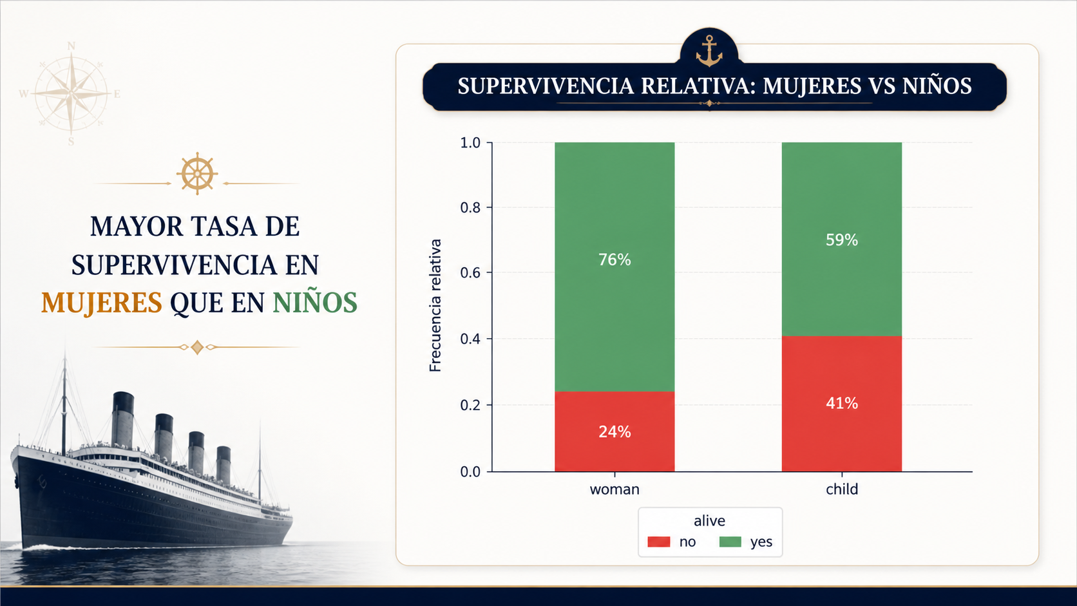
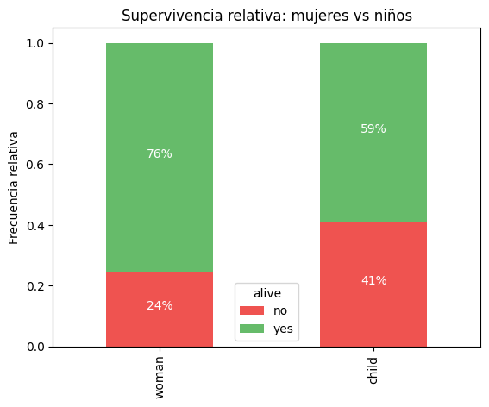
Mayor tasa de supervivencia en mujeres que en niños

Slide 6
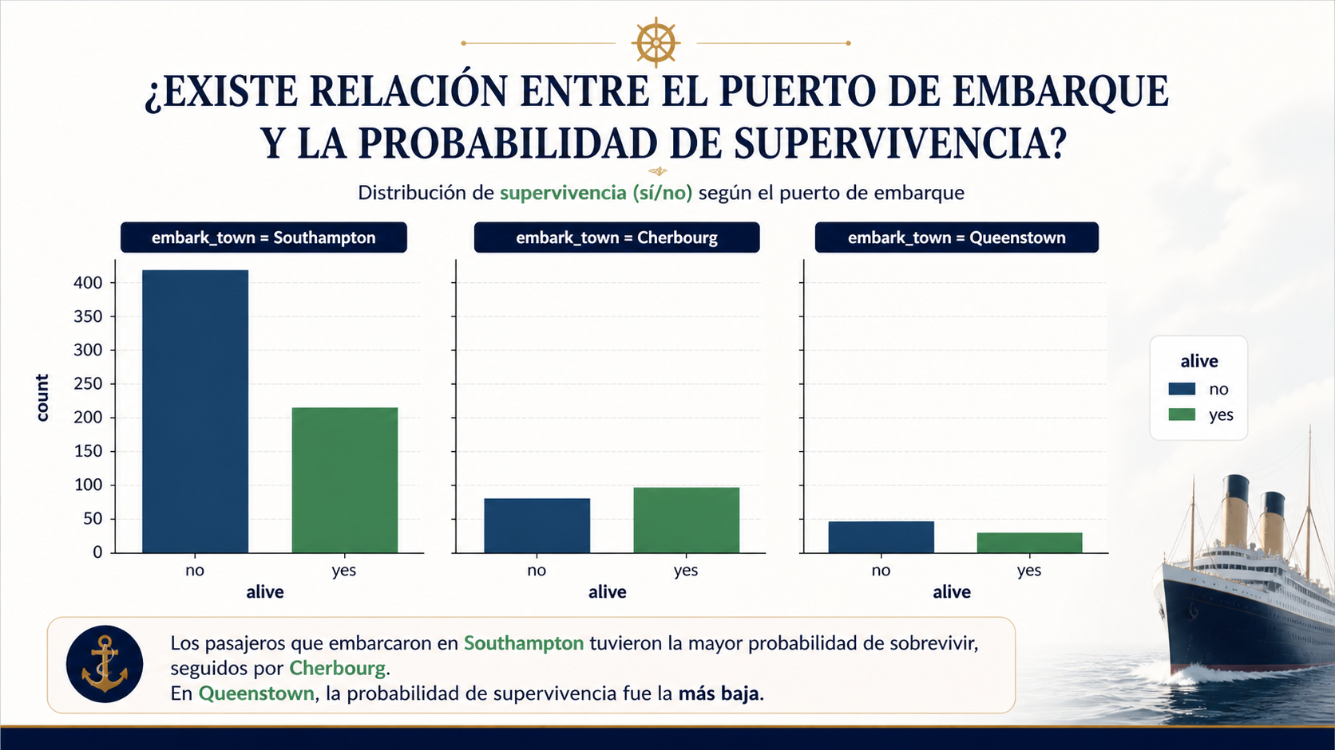

¿Existe relación entre el puerto de embarque y la probabilidad de supervivencia?

Slide 7
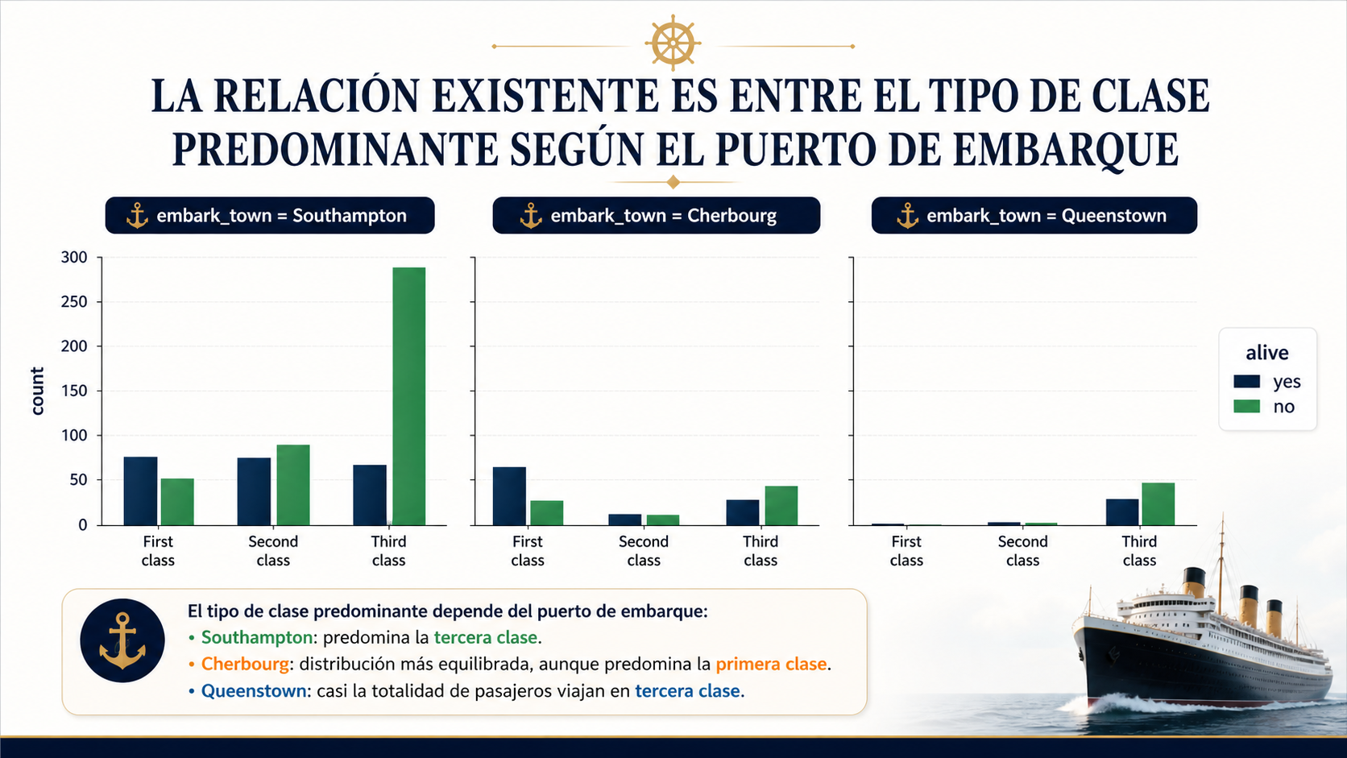

La relación existente es entre el tipo de clase predominante según el puerto de embarque

